Slide 1
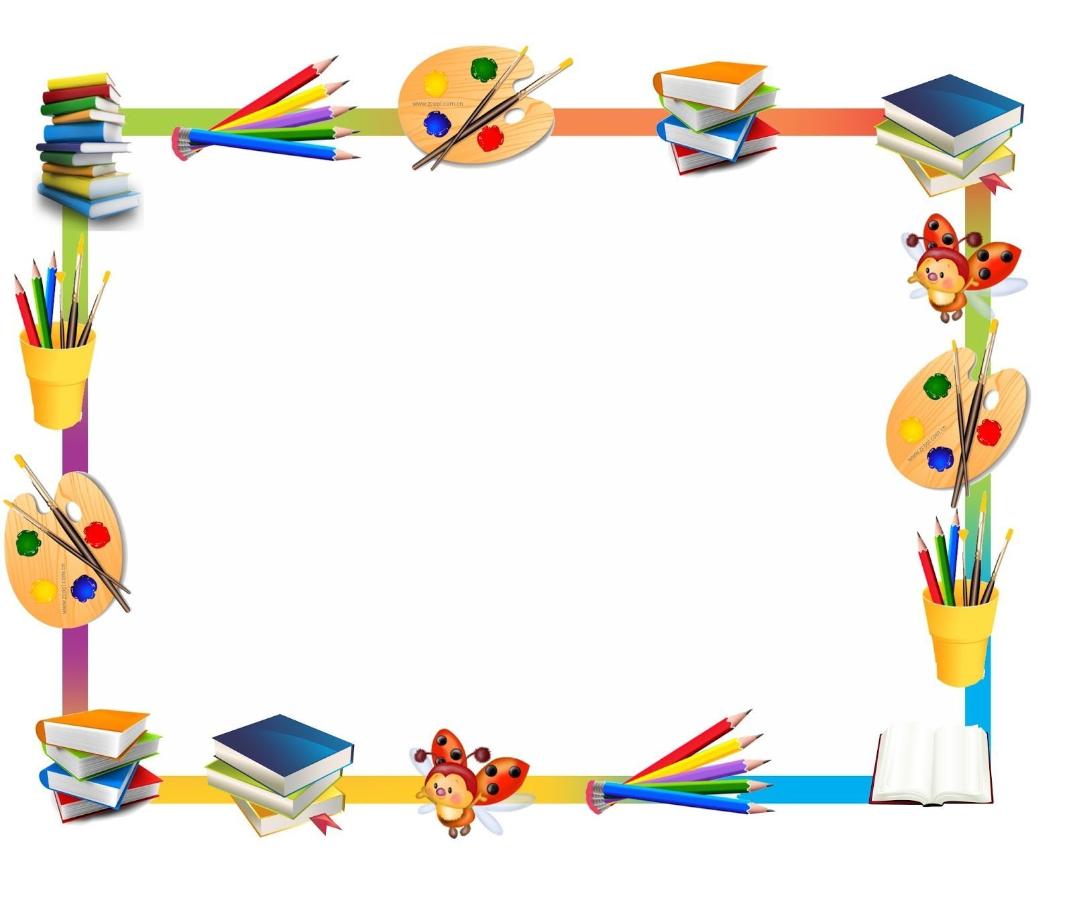
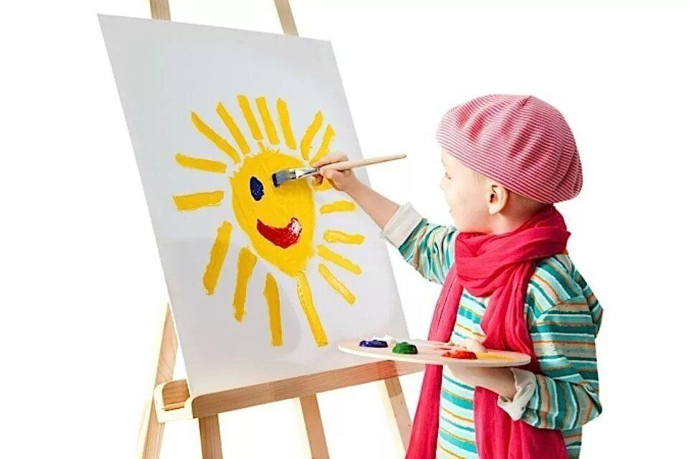
НЕТРАДИЦИОННЫЕ ТЕХНИКИ
РИСОВАНИЯ В ДЕТСКОМ САДУ

Slide 2
И в десять лет, и в семь, и в пять
Все дети любят рисовать.
И каждый смело нарисует
Всё, что его интересует.
Всё вызывает интерес:
Далёкий космос, ближний лес,
Цветы, машины, сказки, пляски…
Всё нарисуем! Были б краски,
Да лист бумаги на столе,
Да мир в семье и на земле.
В.Берестов

Slide 3
Нетрадиционная техника рисования открывает возможности развития у детей творческих способностей, фантазии, воображения. Только нестандартные и нетрадиционные приемы творчества позволяют каждому ребенку более полно раскрыть свои чувства и способности. При использовании этих приемов ребенок учится не бояться проявлять свою фантазию, так как они не обращают ребенка к стандарту, не вводят его в какие-то рамки. Рисуя, ребенок дает выход своим чувствам, желаниям, благодаря рисованию он постигает, иногда моделирует действительность, легче воспринимает болезненные для него образы и события.

Slide 4
Проведение занятий с использованием нетрадиционных техник:
Способствует снятию детских страхов;
Развивает уверенность в своих силах;
Развивает пространственное мышление;
Учит детей свободно выражать свой замысел;
Побуждает детей к творческим поискам и решениям;
Учит детей работать с разнообразным материалом;
Развивает чувство композиции, ритма, колорита,
чувство фактурности и объёмности;
Развивает мелкую моторику рук;
Развивает творческие способности, воображение и полёт фантазии.
Во время работы дети получают эстетическое удовольствие.

Slide 5
ПРИМЕРЫ НЕТРАДИЦИОННЫХ ТЕХНИК РИСОВАНИЯ
Разрезанной трубочкой, выдувания трубочкой
Отпечатки листьев
Рисунки из ладошки
Рисование
полиэтиленовым пакетом, втулкой
Рисование пальчиками
Рисование ватными палочками

Slide 6
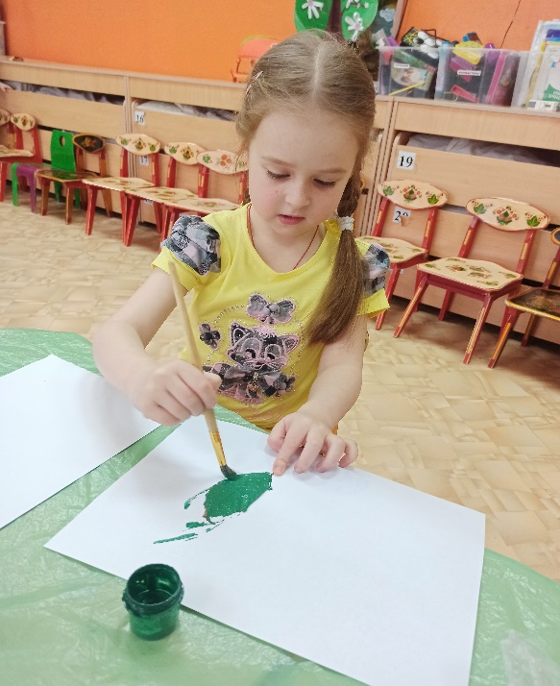
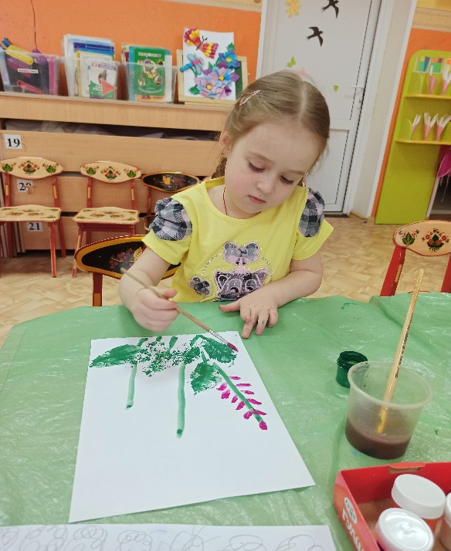
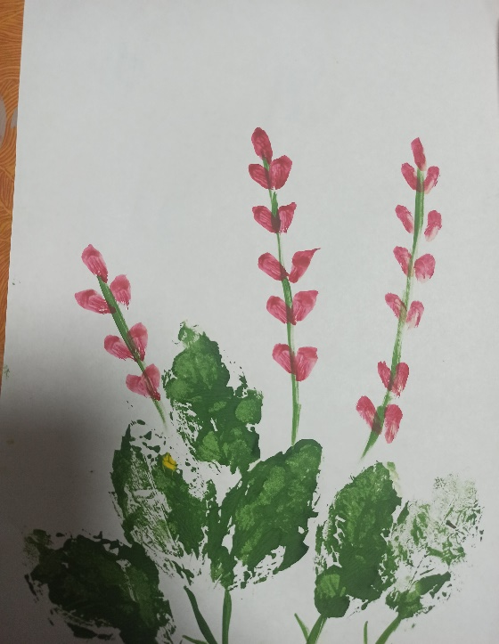
Отпечатки листьев
Материалы: бумага, листья разных деревьев, гуашь, кисти.
Ребенок покрывает листок дерева красками разных цветов, затем прикладывает окрашенной стороной для получения отпечатка. Каждый раз берется новый лист. Черешки у листьев можно дорисовать кистью.

Slide 7
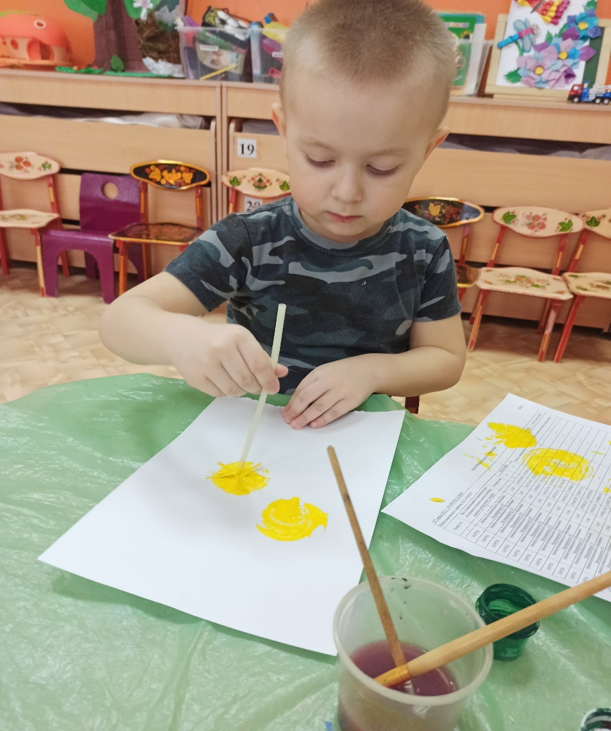
Рисование разрезанной коктейльной трубочкой
Трубочкой можно изобразить цветы или
праздничный салют.
Для этого трубочку с одной стороны нужно
разрезать на полоски, отогнуть их и, макая
в гуашь, оставлять отпечатки симпатичных
цветочков или ярких салютов.

Slide 8
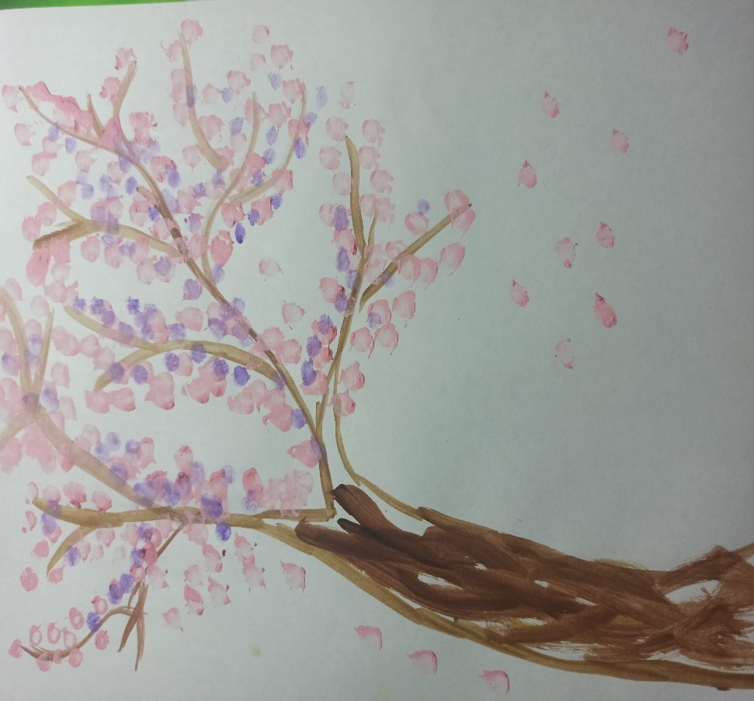
Рисование ватными палочками
Этот необычный способ рисования очень нравится детям. Ведь ватной палочкой управлять легче, чем кисточкой, а результат радует глаз. Такая техника подходит малышам, позволяя создавать действительно необычные решения.

Slide 9
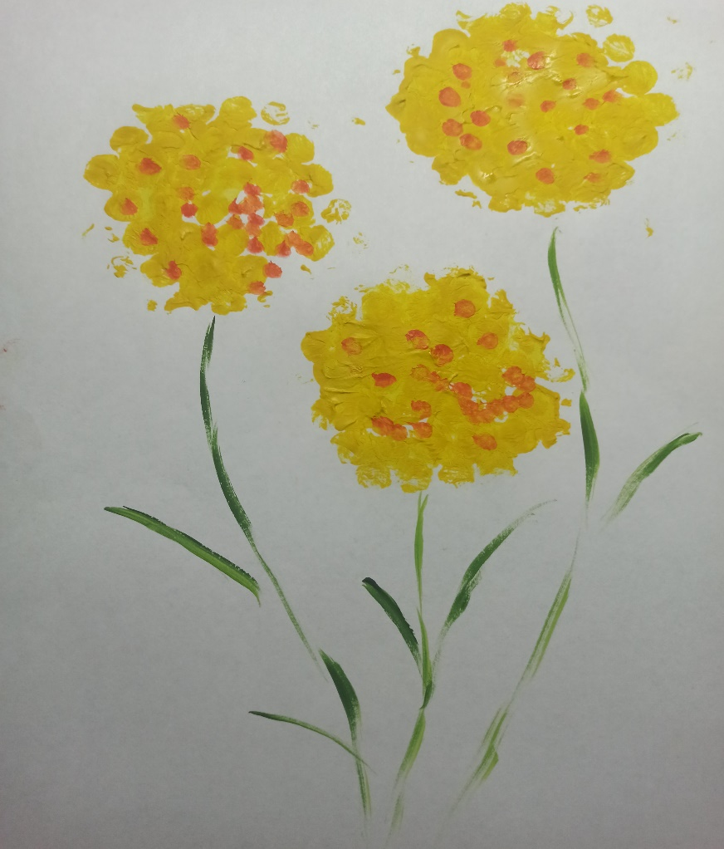
Рисование с помощью пузырчатой пленки
Это самый многосторонний вариант творчества с подобной пленкой, т. к. пузырьки пленки дают крайне интересный рисунок при правильном применении. И это очень интересно будет для детей, которые при помощи пленки еще и смогут лучше понять схему создания обычного рисунка.

Slide 10
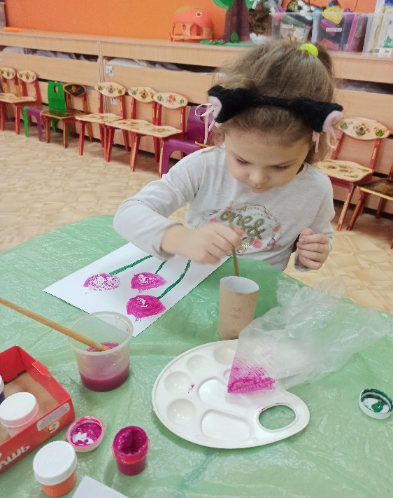
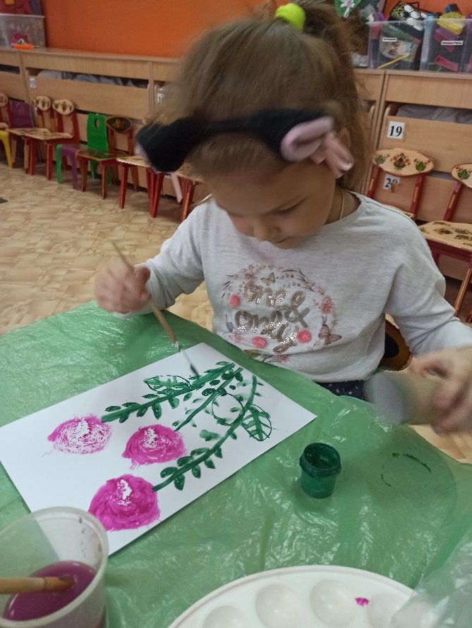
Рисование полиэтиленовым пакетом и втулкой
Необходимый материал:
-полиэтиленовый пакет;
-гуашь – красная, зеленая;
-кисточка;
втулка;
-бумага формата А-4;
-баночка с водой, тарелочка для краски, влажные салфетки;
-основа для работы, влажные салфетки.

Slide 11
Пусть дети творят,фантазируют,рисуют! Не каждый из них станет художником, но рисование доставит им удовольствие, они познают радость творчества, научаться видеть прекрасное в обычном. Пусть они растут с душой художника!

